Slide 1
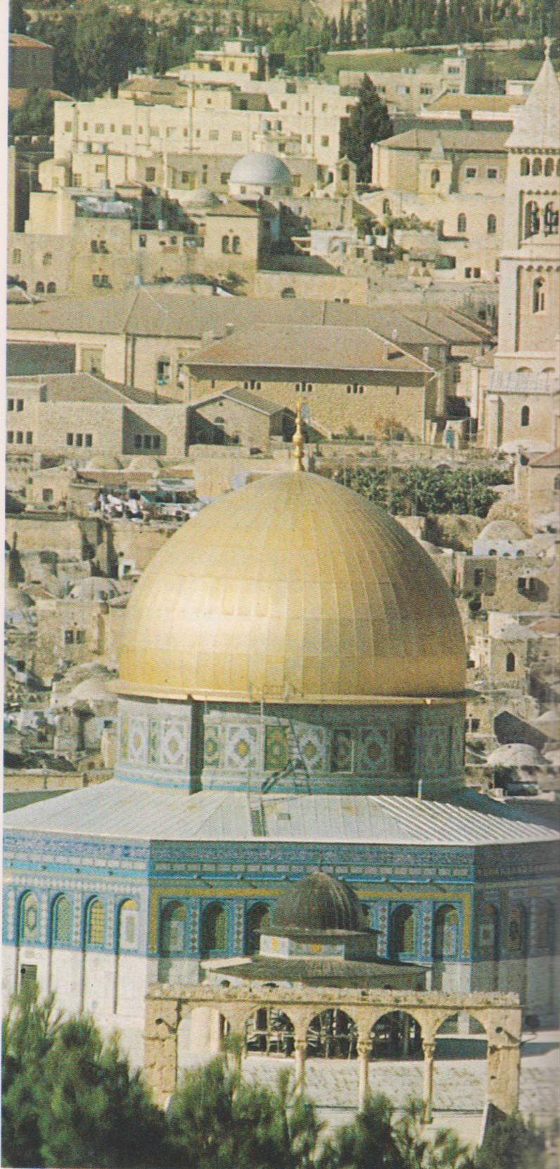
Gerusalemme, Monte Moria compreso fra l’altura di Betesda a nord, l’Orel a sud, il Cedron a est, il Tyropeon a ovest. Parte superiore occupata dalla spianata del Tempio, m500 X 300. L a cima, roccia, occupata dalla moschea di Omar con cupola dorata., che sorge dove Adriano aveva innalzato un tempio a Giove Capitolino.
I crociati trasformarono la moschea in Templum Domini. Poi di noi trasformata in moschea. Altra moschea nei paraggi, El-Aqsa., che fu abitata dal Re dei Crociati.

